Slide 1

Caracteristicas de un sistema contributivo eficiente
Dayanara M. Diaz Vargas

Slide 2


SURGIMIENTO DEL TEMA
Crisis de Puerto Rico

Slide 3
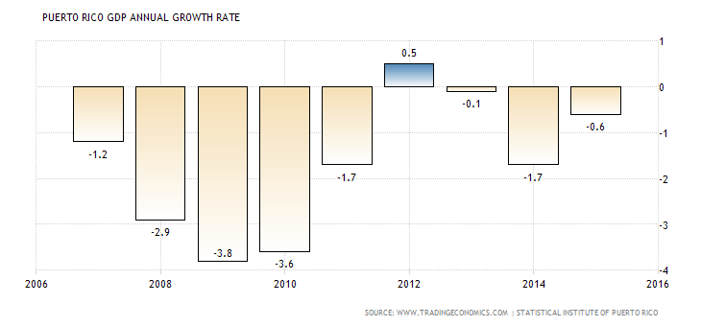
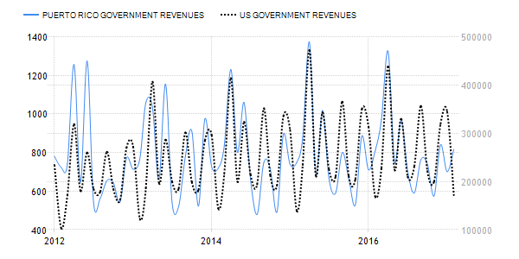
INDICADORES INTERNAciONALES
Pobreza
  Population below the Poverty Level (2014). Recuperado del U.S. Census Bureau
    PR= 46% USA= 16%
  Poverty headcount ratio at $1.90 a day (2011 PPP) (% of population), Recuperado del World Bank, 2013
    World= 10.68
GDP growth (annual %), recuperado del World Bank, 2013
  PR= -0.6 USA= 1.7 World= 2.5
Desempleo
  Puerto Rico Unemployment Rate, Recuperado de Trading Economics, Diciembre de 2016
    PR= 12.1 USA= 4.7
  Unemployment, total (% of total labor force) (modeled ILO estimate). Recuperado del World Bank (2014)
    PR= 14.3 USA= 6.2 World= 5.9

Slide 4
Medidas 2016-2017
Plan FISCAL 2017
    Aumentos en impuestos (Puerto Rico Fiscal Agency and Financial Advisory Authority, 2017, p. 30)
      Aumento en licencias de vehiculos de motor de 10% Increase motor
      Aumento en costos de seguro de 5%
      Aumento en multas de trafico de 10%
      Aumento de otros permisos micelaneos, cargos y regalias de 10%
    Reducción de jornada laboral a 4 días laborales
      (Financial Oversight and Management Board for Puerto Rico, 2017, p.2).
    Eliminación del bono de navidad (empleados públicos) durante el AF 2018
      (Financial Oversight and Management Board for Puerto Rico, 2017, p.2).
    Recortes presupuestarios
      Reducción del 10% en pensiones para el AF 2020
        (Financial Oversight and Management Board for Puerto Rico, 2017, p.4).
      Eliminar $350 MM a municipios
        (Puerto Rico Fiscal Agency and Financial Advisory Authority, 2017, p.45)
      -$450 MM UPR para el AF 2021
        (Financial Oversight and Control Board of Puerto Rico, 2017,p.3).
      -$100 MM para el AF2018, -$300 MM FY 2019, -$750 MM FY 2021 del Affordable Care Act (“ACA”)
        (Financial Oversight and Control Board of Puerto Rico, 2017,p. 4).
      -$550 MM para el AF 2018, -$900 MM para el AF 2019, -$1.3 mil millones para el AF 2021 en costos de personal gubernamental
        (Financial Oversight and Control Board of Puerto Rico, 2017,p. 4).
Declaraciones de emergencias fiscales (Prensa Asociada, 2016)
  Autoridad de Transporte y Carreteras
  Banco Gubernamental de Fomento
Moratorias (Prensa Asociada, 2016)
  Deuda de Autoridad de Financiamiento de Infraestructura de Puerto Rico
Disminución de derechos y beneficios de los trabajadores
  (Ley para Atender la Crisis Económica, Fiscal y Presupuestaria para Garantizar el Funcionamiento de Gobierno de Puerto Rico y enmienda el Código de Rentas Internas del 1994, según enmendado., 2017)
  (Ley de Transformación y Flexibilidad Laboral , 2017).
Impuesto nuevo
  IVU compras por internet (Departamento de Hacienda, 2017)

Slide 5
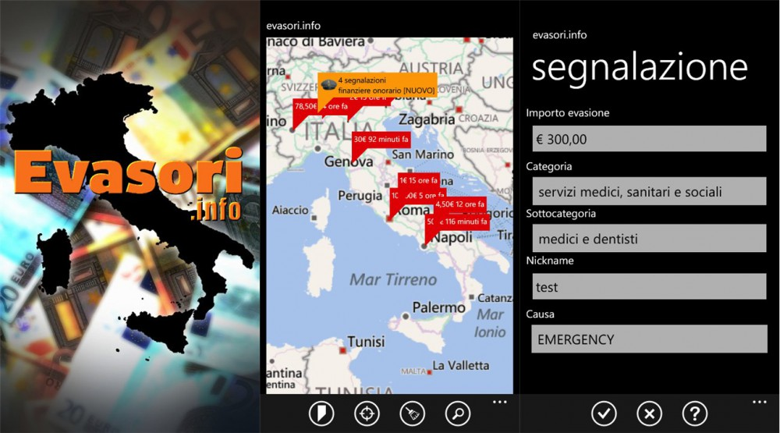
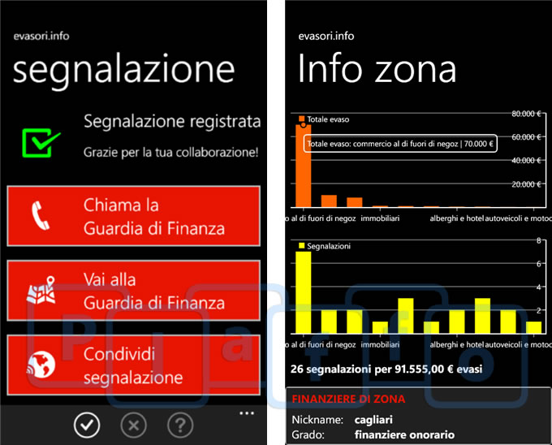
Pregunta: ¿Cuáles son las características de un sistema eficiente de captación de impuestos?
Objetivos
Identificar los factores que contribuyen a un sistema de captación contributiva eficiente.
Verificar las iniciativas que han generado éxito en otros países
Analizar diversas propuestas para expandir la captación contributiva

Slide 6





Descripción de datos y fuentes de información a utilizarse
Fuentes de informacion
Sistemas Contributivos
Dinamarca
Índices comparativos
Simplicidad
Uruguay
Singapur
Estados Unidos
Puerto Rico
Montos de Pagos Contributivos Realizados
Tasas Totales Contributivas
Percepción Ciudadana
Descripcion de datos
Datos económicos internacionales: (1) World Bank, (2) Trading Economics, (3) (PwC, 2014), (4) OECD, (5) World Value Survey, (6) Latinobarometro, (7) Eurobarometer
Datos económicos nacionales: (1) Estados Unidos - Internal Revenue Service, U.S. Department of the Treasury -; (2) Dinamarca – Danish Customs and Tax Administration; (3) Puerto Rico - Código de Rentas Internas para un nuevo Puerto Rico; Enmiendas (2015), Departamento de Hacienda de Puerto Rico, ‘El viejo problema de la evasión contributiva y los nuevos enfoques para erradicarlo’ (Segarra Almestica), Encuestas sobre el tax morale en P.R. conducidas en la investigación-; (4) Singapur -Ministry of Finance of Singapur, TEMASEK, GIC y Singapore Government-; (5) Uruguay -Tesorería General de la Nación, Ministerio de Economía y Finanzas-

Slide 7
Razon de selección de variables
Simplicidad
Cantidad de pagos contributivos
Definido por “flat-taxes” –menor carga contributiva sobre los individuos de la percentila mas alta y mayor carga contributiva sobre todos los demás, entiéndase un mismo porcentaje de obligaciones contributivas-, impuestos sobre las ventas, y el tiempo dedicado al sometimiento de contribuciones mínimo, ha suscitado la controversia de si una mayor simplicidad aumentaría la desigualdad
Definido por “double taxation agreements” y la cantidad de pagos contributivos por empresas, ha suscitado la controversia de si a mayor cantidad de pagos contributivos realizados mayor sería el insumo del tiempo requerido para comenzar un negocio, la densidad de nuevos negocios, la puntación mundial de facilidad para hacer negocios por país y el crecimiento del Producto Interno Bruto
Tasas contributivas
Definido por el “Top Marginal Federal Tax Rate (Maximum)s”, “Total tax rates (as % of commercial profits)”, “Tasa de Impuestos sobre el Consumo (%)” y la controversia que han sucitado sobre su efecto en el “Tax revenue as percentage of GDP” y la contribución captada con esas tasas, entiéndase una relación tipo curva de Laffer)
Percepcion ciudadana
“User-friendliness”
  Definida por el “tax morale” que persiste en la población y el “user-friendliness” de las páginas web de las instituciones contributivas.

Slide 8
Variables
Simplicidad
Cantidad de pagos contributivos
Gini index, Top Marginal Federal Tax Rate (Maximum) (%), Sales tax -VAT- federal (%), Total tax rates (as % of commercial profits), Tiempo dedicado al sometimiento de contribuciones
“Total number of double taxation agreements”, Time required to start a business (days), New business density (new registrations per 1,000 people ages 15-64), cantidad de pagos contributivos por empresas, la puntación mundial de facilidad para hacer negocios por país y GDP growth (annual %)
Tasas contributivas
Contribución sobre el ingreso y ganancias a corporaciones (%), “Top Marginal Federal Tax Rate (Maximum)s”, Contribución sobre el ingreso y ganancias a individuos (%), Contribución de Impuestos generales sobre el consumo y servicios (%), “Tax revenue as percentage of GDP”
Percepcion ciudadana
“User-friendliness”
  “tax morale” y “user-friendliness”

Slide 9
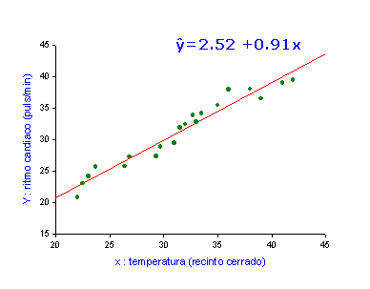
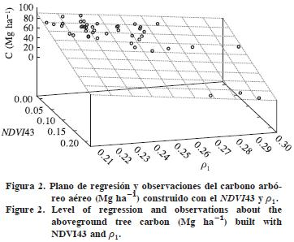
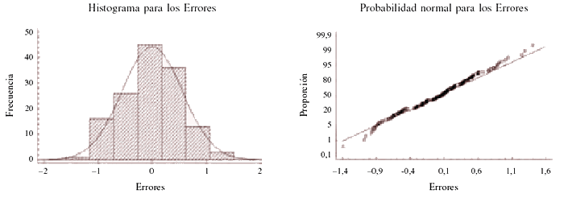
Análisis econométrico: series de tiempo desde el 2005-2015
Variables dependiente: (1) Crecimiento del PIB
Variables independientes: (1) Coeficiente gini, (2) Puntuación mundial de facilidad para hacer negocios, (3) Tasas contributivas promedio
Variables dependiente: (1) Ingresos por impuestos en proporción al PIB
Variables independientes: (1) Coeficiente gini, (2) Puntuación mundial de facilidad para hacer negocios, (3) Tasas contributivas promedio
Variable independiente: (1) Crecimiento del PIB
Variable dependiente: (1) Ingresos por impuestos en proporción al PIB
Regresión lineal sencilla
Regresión lineal multivariable
Regresión lineal multivariable

Slide 10
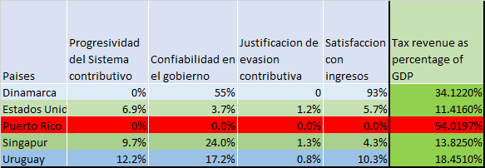
Tablas de datos
Tabla de observaciones:
“Tax morale”

Slide 11
Tabla de observaciones y evaluación de paginas web de los sistemas de rentas internas:
“User Friendliness”

Slide 12
Tabla de observaciones:
Simplicidad

Slide 13
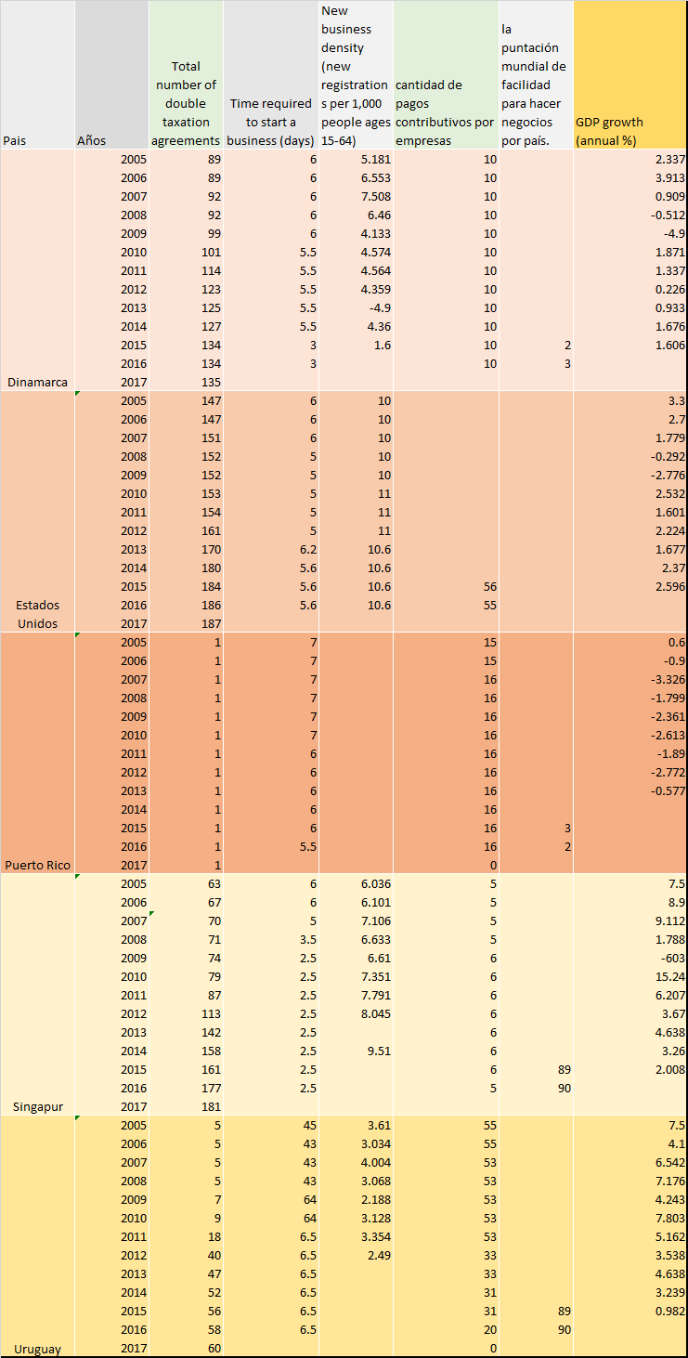
Tabla de observaciones:
Tasas contributivas

Slide 14
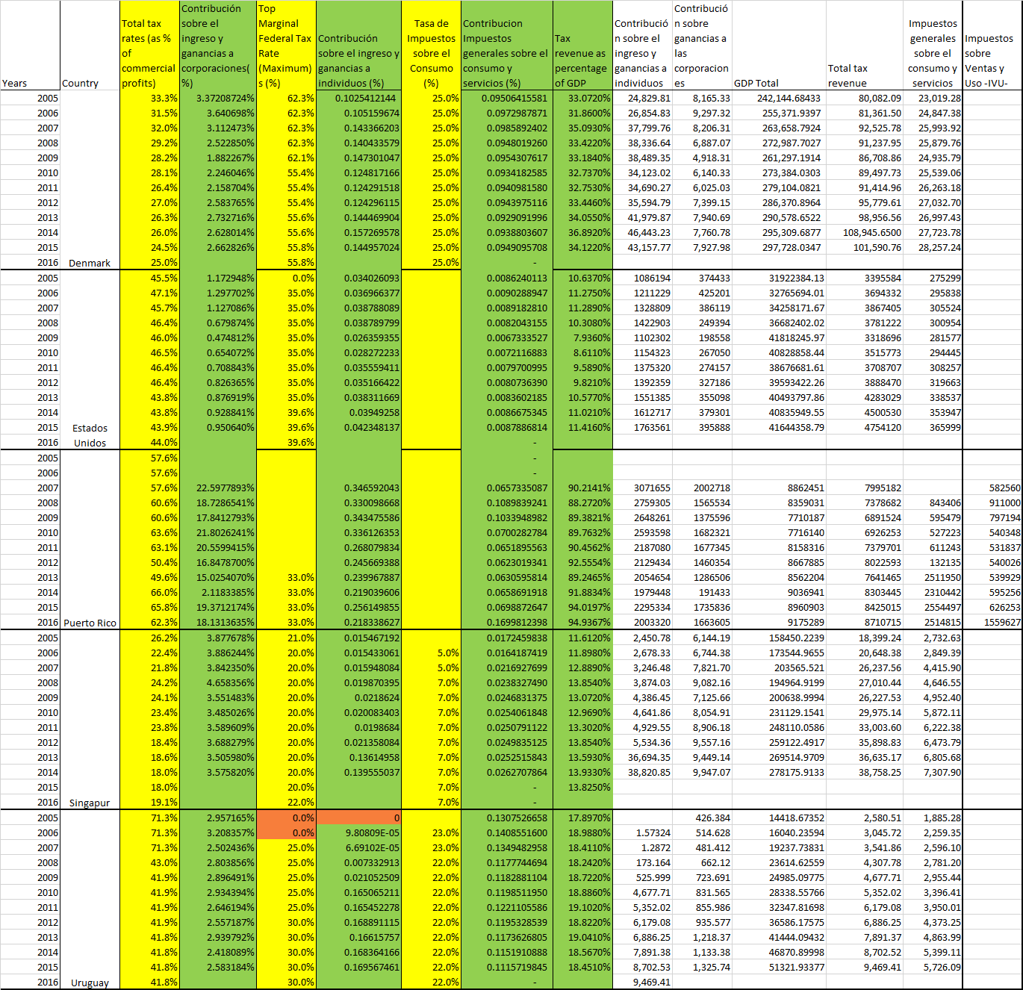
Tabla de observaciones:
Cantidad de pagos contributivos

Slide 15







Simplicidad
Razones para la seleccion de analisis del metodo
Mankiw, Weinzierl, & Yagan; Laffer, Winegarden & Childs (2014)
Mayor complejidad, menos captación (por evasión), aumento de la economía subterránea y disminución de la base contributiva.
Slemrod J. (2007); Partanon, Anu(2016)
Relación entre evasión e ingresos causado por la complejidad
Individuos con ingresos altos al igual que las grandes compañías evitan cumplir con sus responsabilidades contributivas a través de herramientas legales
Ingresos bajos atentan evadir impuestos de formas más directas y detectables
Slemrod J. , Optimal Taxation and Optimal Tax Systems (1989)
La tasa marginal de impuestos debería ser de 0% para la percentila del 1% de los contribuidores.
El impuesto al consumo reduce la evasión contributiva
Erzo, Singhal, & Singhal (2014)
Mayor complejidad, mayores los costos de recursos de operación del sistema contributivo
Eckl, Snell, Mackey, & Zeli (2007)
Un sistema contributivo efectivo minimiza la regresividad
PwC (2014)
Mayor complejidad, mayor tiempo dedicado a la rendición contributiva, lo cual, disminuye su eficiencia y captación.
Partlow ( 2013)
Un sistema simple es injusto y regresivo

Slide 16

Tasas totales contributivas
Razones para la seleccion de analisis del metodo
Slemrod J. , Optimal Taxation and Optimal Tax Systems (1989)
Impuestos sobre el consumo ajustado a la elasticidad de la demanda de cada bien.
Mayores ganancias, mayores impuestos sobre industrias.
Laffer A. B. (2004)
Curva de Laffer
Muestra la relación entre tasas impositivas y captación contributiva. Ilustrando que mientras mayor sea el impuesto sobre una actividad, menos generara esta.
Mirrlees (1971)
  Impuestos progresivos sobre el ingreso personal en combinación con impuestos sobre ventas

Slide 17
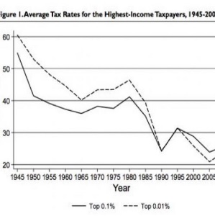
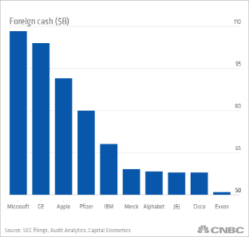
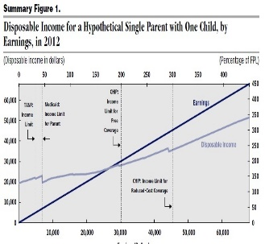
Montos de Pagos Contributivos Realizados
Razones para la seleccion de analisis del metodo
PwC (2014)
Menor monto de pagos contributivos
Menor duplicidad de impuestos
Mayor simpleza

Slide 18
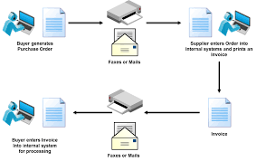


Percepción ciudadana
“User-friendliness”
Razones para la seleccion de analisis del metodo
“Tax Morale”
Erzo, Singhal, & Singhal (2014)
Importancia del “Tax Morale” en la rendición contributiva
percepción ciudadana sobre los servicios públicos recibidos
percepción ciudadana sobre la frecuencia de la evasión contributiva entre la ciudadanía
percepción de probabilidad de detección
Torgler (2005)
Bajos reportes de “tax morale”, alta economía subterránea.
Alta percepción de evasión contributiva, y bajo “tax morale”.
Razones que impulsan la evasión contributiva:
Carga contributiva
Falta de honestidad –la creencia de que otros obedecen la ley-
Corrupción –confianza en el presidente y oficiales-.
Flaviano Russo (2013)
Relación entre “tax morale” y disatisfacción con servicios públicos y desempleo
Allingham & Sandmo (1972)
La evasión contributiva es una variable dependiente solamente de la intensidad de la penalización, tasas impositivas y probabilidad de detección.
PwC (2014)
“user-friendliness” como factor desicivo en la eficiencia de los sistemas de información
Dečman & Klun (2015)
Sistemas de información gubernamentales aumentan la velocidad y eficiencia
Enfatizan protagonismo del “user-friendliness”

Slide 19
como el método me permitirá contestar la pregunta de investigación
.
Relación de los indicadores enumerados en la Metodología -(1) Simplicidad (2) Montos de Pagos Contributivos Realizados, (3) Tasas Totales Contributivas y (4) Percepción ciudadana- dentro del nivel de captación contributiva y el impacto de esta captación en los ingresos por impuestos del gobierno.
.
Evaluación del origen del impacto de los ingresos por impuestos gubernamentales en el Producto Interno Bruto. Objetivo que se espera alcanzar con las regresiones antes mencionadas en el área de Metodología.

Slide 20
Posibles limitaciones del análisis
Escasez de datos por país
El ejemplo más significativo de esto yace en la parte 4 de Percepción ciudadana, específicamente en la de estadísticas en “tax morale” en Puerto Rico.
Falta de consistencia por años en las evaluaciones de “tax morale” entre los países estudiados, ya que al no comprender un estudio comparativo de varios años de continuidad se carece de las herramientas necesarias para realizar un contraste entre políticas contributivas y sus efectos en el “tax morale” .
Diferencias entre parámetros de estudio del “tax morale” entre países interfieren con la comparación entre resultados.

Slide 21
Bibliografia
Biggs, A. J., Garcia, C. M., Gonzalez, A. J., Gonzalez, J. R., Matosantos, A. J., & Skeel, D. A. (2017). Fiscal Plan Targets and Guidelines. Financial Oversight and Mnagement Board. Recuperado el 20 de Febrero de 2017, de http://rec-end.gfrcdn.net/docs/editor/Carta%20y%20anejos%20enviados%20al%20Gobernador%20de%20Puerto%20Rico.pdf
Código de Rentas Internas para un nuevo Puerto Rico; Enmiendas, Ley Núm. 72-2015 (P. de la C. 2482) (29 de Mayo de 2015). Recuperado el 24 de Febrero de 2017, de http://pr.microjuris.com/ConnectorPanel/ImagenServlet?reference=/images/file/L_72_15.pdf
Corkery, M., & Mary, W. (28 de Junio de 2015). Puerto Rico’s Governor Says Island’s Debts Are ‘Not Payable’. The New York Times. Recuperado el 29 de Marzo de 2017, de https://www.nytimes.com/2015/06/29/business/dealbook/puerto-ricos-governor-says-islands-debts-are-not-payable.html?_r=0
Danish Customs and Tax Administration. (2017). Recuperado el 24 de Febrero de 2017, de http://www.skat.dk/SKAT.aspx?oId=213873&lang=US
Dečman, M., & Klun, M. (2015). The Impact of Information Systems on Taxation: A Case of Users’ Experience With an e-Recovery Information System. The Electronic Journal of e-Government, 13(2), 93- 110. Recuperado el 19 de Febrero de 2017
Departamento de Hacienda de Puerto Rico. (s.f.). Recuperado el 24 de Febrero de 2017, de http://www.hacienda.pr.gov/
Departamento de Hacienda de Puerto Rico. (2014). Transformacion del Sistema Contributivo de Puerto Rico. San Juan. Recuperado el 22 de Febrero de 2017, de http://www.smepr.org/clientuploads/JZ%20-%20Presentaciu00F3n%20- %20Transformaciu00F3n%20del%20Sistema%20%20%20Contributivo%20de%20PR%20%20%20%20%20%20%20Rev.%20JZ031215.pdf
Eckl, C., Snell, R., Mackey, S., & Zeli, J. (June de 2007). National Conference of State Legislatures. Recuperado el 18 de Febrero de 2017, de Principles of a High Quality State Revenue System: http://www.ncsl.org/research/fiscal-policy/principles-of-a-high-quality-state-revenue-system.aspx
ElNuevoDia.com. (1 de Febrero de 2017). Gobierno deja ddeudas sin pagar. El Nuevo Dia. Recuperado el 20 de Febrero de 2017, de http://www.elnuevodia.com/negocios/economia/nota/gobiernodejadeudassinpagarenfebrero-2286793/
Erzo, F. P., Singhal, L., & Singhal, M. (Otoño de 2014). Tax Morale. The Journal of Economic Perspectives, 28(4), 149-168. Recuperado el 12 de Marzo de 2017, de http://www.jstor.org/stable/23973562

Slide 22
Financial Oversight and Control Borad of Puerto Rico. (2017). Letter to Gov Ricardo Rosello. Recuperado el 29 de Marzo de 2017, de https://juntasupervision.pr.gov/wp-content/uploads/wpfd/43/58c1e63160abc.pdf
Financial Oversight and Management Board for Puerto Rico. (2017). Board Resolution Adopted (Fiscal Plan Certification). Recuperado el 29 de Marzo de 2017, de https://juntasupervision.pr.gov/wp-content/uploads/wpfd/43/58c6e034396f4.pdf
Fiscal Plan for the Government of Puerto Rico Financial Oversight and Management Board for Puerto Rico. (2017). Fiscal Plan Amendments Summary. Recuperado el 29 de Marzo de 2017, de https://juntasupervision.pr.gov/wp-content/uploads/wpfd/43/58c6e03295817.pdf
GIC. (2017). Recuperado el 08 de Marzo de 2017, de http://www.gic.com.sg/
Gonzalez, J. (14 de Marzo de 2017). La Junta aprueba el plan fiscal entre recortes e impuestos. El Nuevo Dia. Recuperado el 26 de Marzo de 2017, de http://www.elnuevodia.com/negocios/economia/nota/lajuntaapruebaelplanfiscalentrerecorteseimpuestos-2300482/
Internal Revenue Service. (Enero de 2017). Tax Code, Regulations and Official Guidance. Recuperado el 24 de Febrero de 2017, de https://www.irs.gov/tax-professionals/tax-code-regulations-and-official-guidance#irc
Jacobsen Kleven, H., Knudsen, M. B., Thustrup Kreiner, C., Pedersen, S., & Saez, E. (Mayo de 2011). Unwilling or unable to cheat? Evidence from a tax audit experiment in Denmark. Journal of the Econometric Society, 79(3), 651-692. Recuperado el 16 de Marzo de 2017, de http://www.jstor.org/stable/41237767
Ley de Transformación y Flexibilidad Laboral , Ley Núm. 4 de 2017 (24 de Enero de 2017). Recuperado el 20 de Febrero de 2017, de http://www.lexjuris.com/lexlex/Leyes2017/lexl2017004.pdf
Ley para Atender la Crisis Económica, Fiscal y Presupuestaria para Garantizar el Funcionamiento del Gobierno de Puerto Rico y enmienda el Código de Rentas Internas del 1994, según enmendado., Ley Num. 3 del año 2017 (23 de enero de 2017).
Recuperado el 20 de Febrero de 2017, de http://www.lexjuris.com/lexlex/Leyes2017/lexl2017003.htm
Mallon, S. (4 de Febrero de 2014). Lead Generations Insight. Recuperado el 26 de Marzo de 2017, de Five Ways to Evaluate the Quality of Your Web Site Design: https://www.straightnorth.com/insights/5-ways-evaluate-quality-your-website-design/
Ministerio de Economía y Finanzas. (2017). Recuperado el 08 de Marzo de 2017, de https://www.mef.gub.uy/

Slide 23
Ministry of Finance of Singapur. (2017). Recuperado el 08 de Marzo de 2017, de http://www.mof.gov.sg/
OECD. (2013). Tax and Development. Recuperado el 26 de Marzo de 2017, de http://www.oecd.org/ctp/tax-global/TaxMorale_march13.pdf
Partlow, J. (2013). The necessity of complexity in the Tax System. The Wyoming Law Review, 13(1). Recuperado el 7 de 2 de 2017, de http://repository.uwyo.edu/cgi/viewcontent.cgi?article=1048&context=wlr
Prensa Asociada. (25 de Junio de 2016). Gobernador de Puerto Rico amplía moratoria de deuda. Primera Hora. Recuperado el 27 de Marzo de 2017, de http://www.primerahora.com/noticias/gobierno-politica/nota/gobernadordepuertoricoampliamoratoriadedeuda-1161160/
Puerto Rico Fiscal Agency and Financial Advisory Authority (“AAFAF”). (2016). Technical Meeting Discussion Materials. San Juan. Recuperado el 20 de Febrero de 2017, de http://www.bgf.gobierno.pr/spa/documents/16_11_16PublicTransitionMeetingDeck-vShare.pdf
Puerto Rico Fiscal Agency and Financial Advisory Authority. (2017). Fiscal Plan for Puerto Rico. Recuperado el 26 de Marzo de 2017, de https://juntasupervision.pr.gov/wp-content/uploads/wpfd/43/58c7183b33d18.pdf
Puerto Rico Oversight and Economic Managerial Act, H.R. 5278 S. 2338 (1 de Julio de 2016). Recuperado el 20 de Febrero de 2017, de https://fas.org/sgp/crs/row/R44532.pdf
PwC. (2014). Paying Taxes 2014: The global picture: A comparison of tax systems in 189 economies worldwide. Recuperado el 7 de 2 de 2017, de http://www.pwc.com/gx/en/paying-taxes/assets/pwc-paying-taxes-2014.pdf
Segarra Almestica, E. (s.f.). El viejo problema de la evasion contributiva y los nuevos enfoques para erradicarlo. San Juan. Recuperado el 12 de Marzo de 2017
Singapore Government. (2017). Recuperado el 08 de Marzo de 2017, de https://www.gov.sg/
TEMASEK. (2017). Recuperado el 08 de Marzo de 2017, de http://www.temasek.com.sg/
Tesorería General de la Nación. (2017). Recuperado el 08 de Mayo de 2017, de http://tgn.mef.gub.uy/15043/6/areas/acceder-a-todo.html
Trading Economics. Recuperado el 18 de Febrero de 2017, de http://www.tradingeconomics.com
U.S. Department of the Treasury. (2017). U.S. Department of the Treasury. Recuperado el 26 de Marzo de 2017, de https://www.treasury.gov/Pages/default.aspx
World Bank. (2016). Recuperado el 19 de Febrero de 2017, de http://data.worldbank.org

